Slide 1
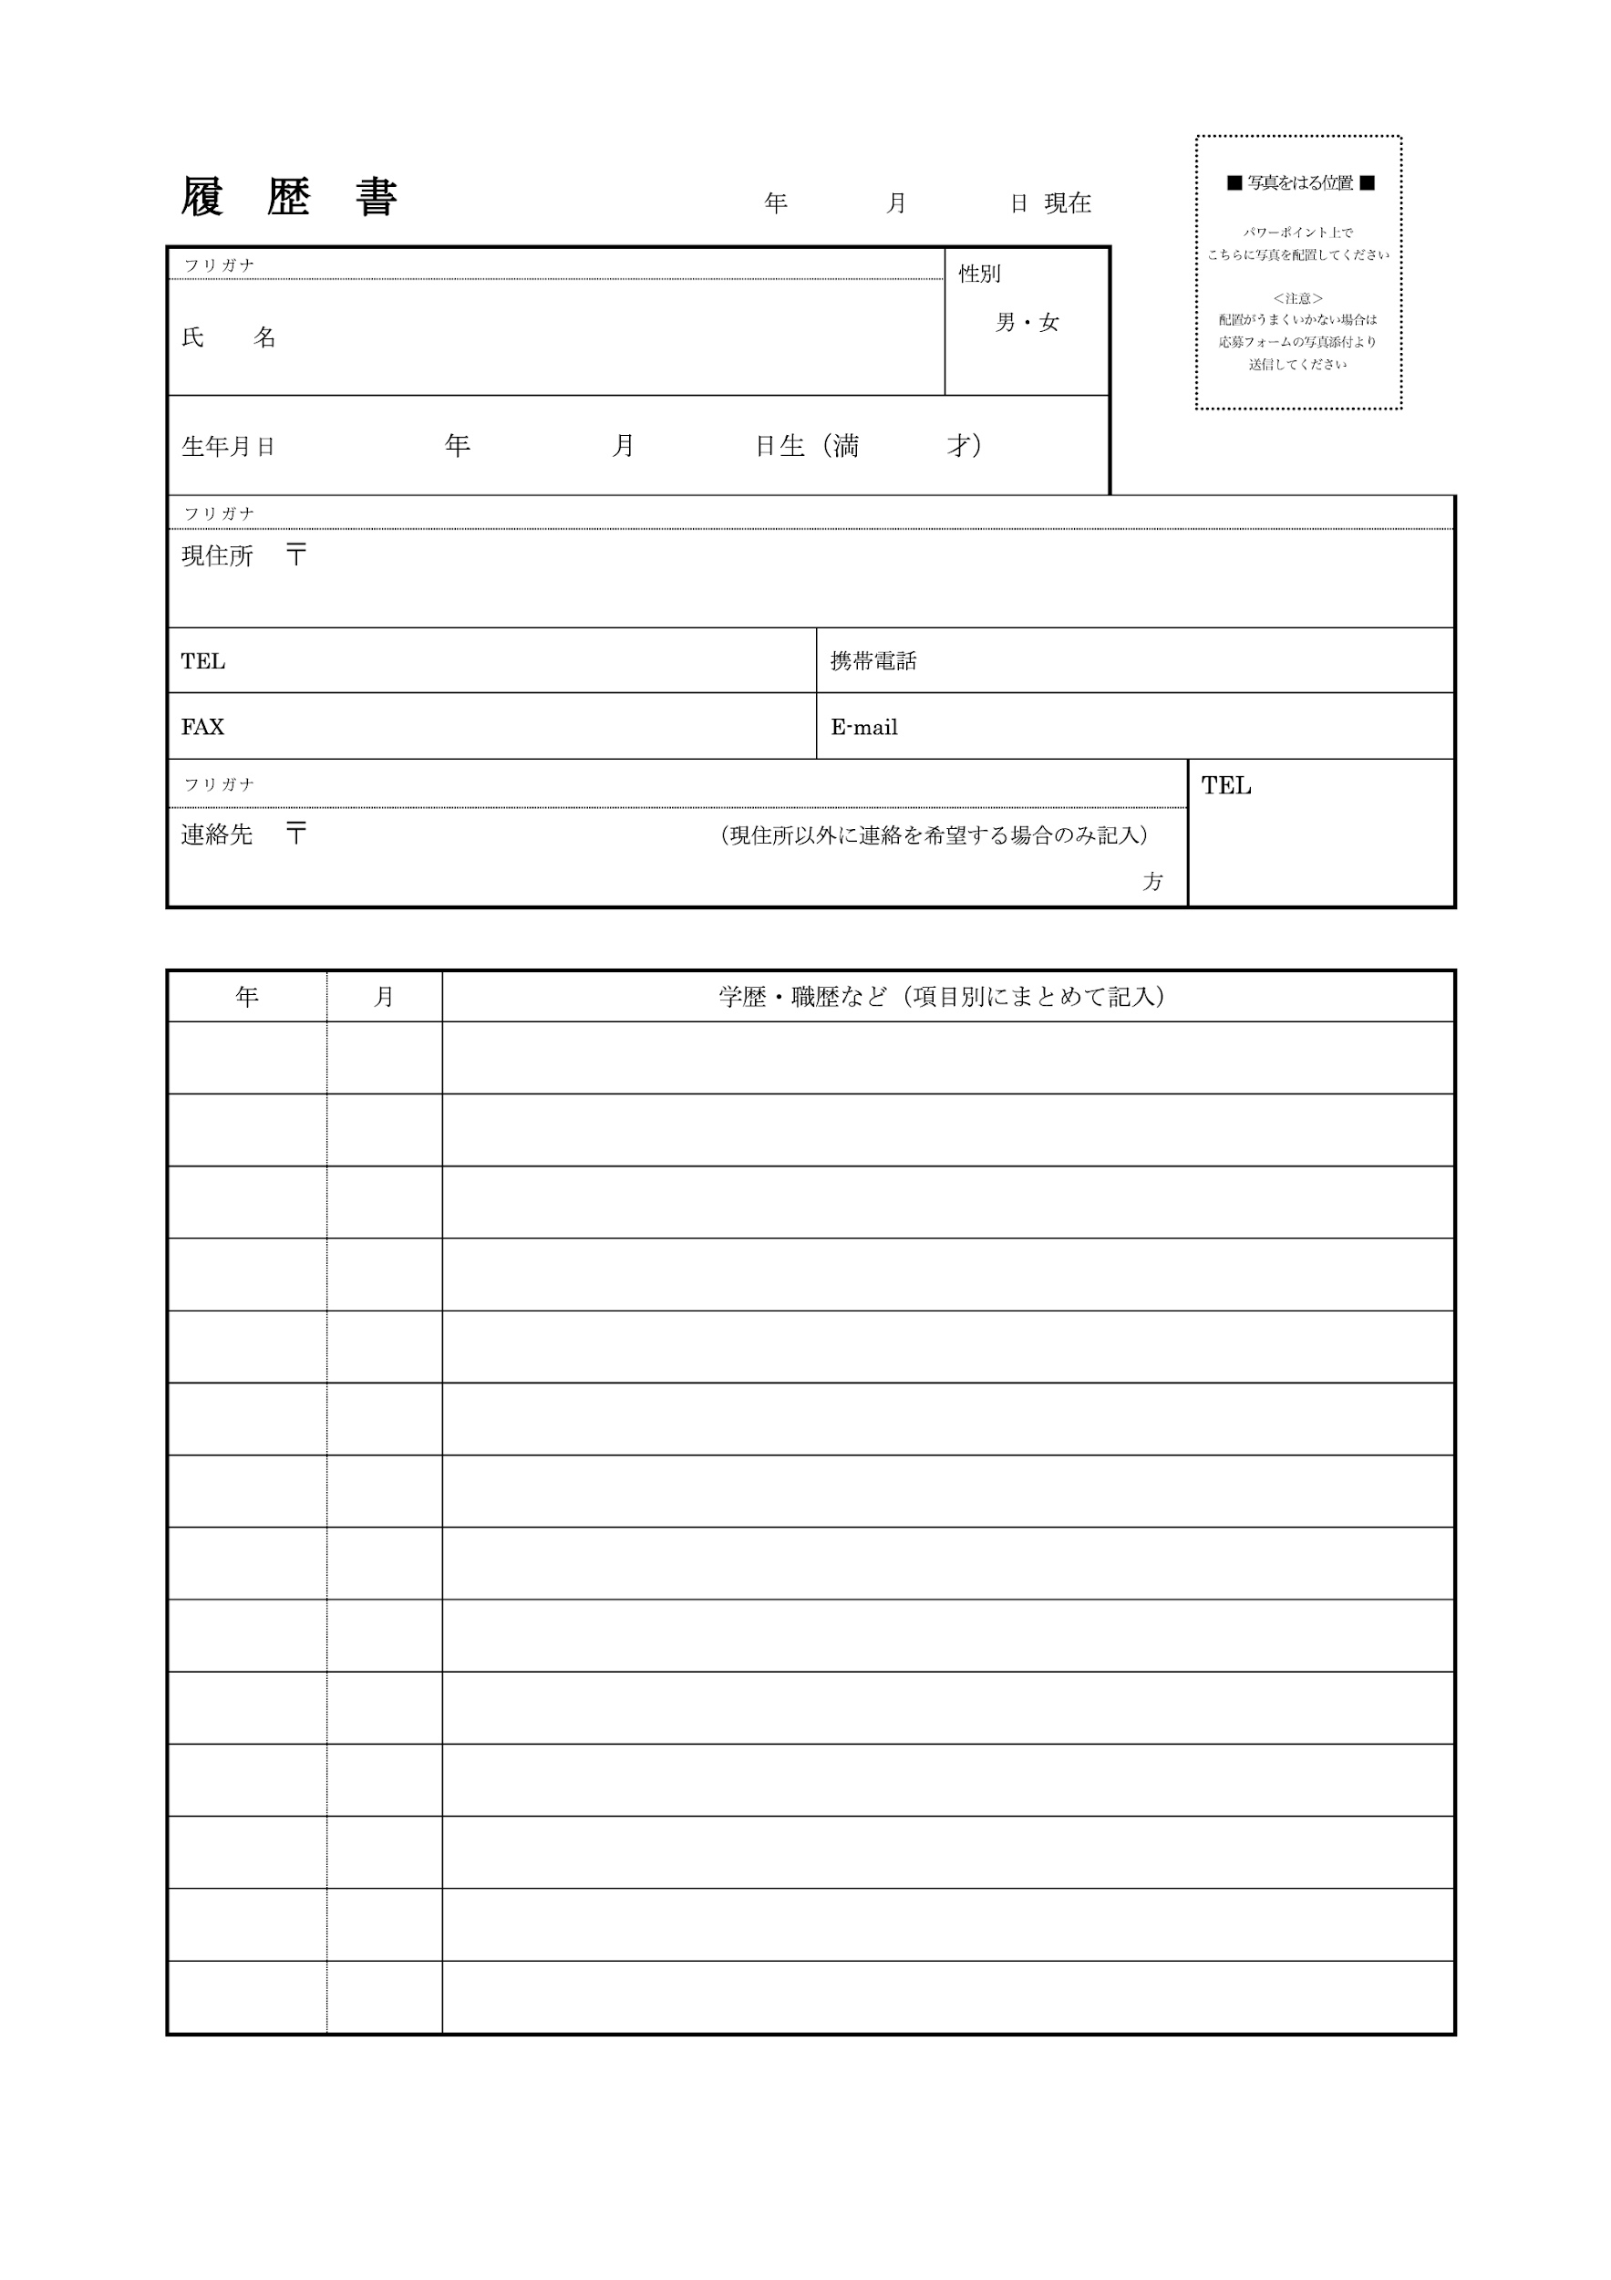
学歴

Slide 2
